Slide 1
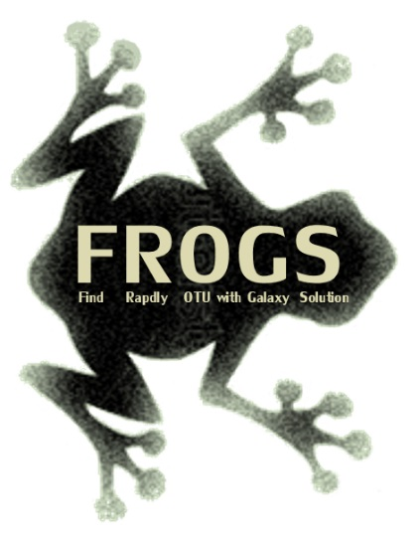
C - Training on Galaxy: Metabarcoding January 2020 STATISTICS Practice
Maria Bernard, Géraldine Pascal, mAHENDRA mARIAdAssou, Laurent Cauquil, STEPHANE CHAILLOU

Slide 2
Goals
Exploratory Data Analysis
α-diversity: how diverse is my community?
β-diversity: how different are two communities?
Visual assessment of the data
Barplots: what is the composition of each community?
Multidimensional Scaling: how are communities related?
Heatmaps: are there interactions between species and (groups of) communities?
Use a distance matrix to study structures:
Hierarchical clustering: how do the communities cluster?
Permutational ANOVA: are the communities structured by some known environmental factor (pH, height, etc)?
Notes:
Exploration des données:
Alpha-diversity: diversité au sein d'une communauté (indices)
Beta-diversity: diversité entre communautés (matrices de distance)
Visualisation:
Bar plot: descriptif des compositions de chaque communauté
MDS: représente combien communautés similaires entres elles
Heatmap : illustration de structuration par bloc: est-ce que mes communautés se structurent en fonction d’un groupe d’échantillon ?
Etude structure à partir de matrice de distance:
Clustering hiérarchique : approche non supervisé, donc sans a priori pour découvrir une structuration
Permutationnal Anova : approche supervisée, pour déterminer si les différences observées peuvent s’expliquer par les métadonnées

Slide 3
FROGSSTAT with Phyloseq R package
R package (McMurdie and Holmes, 2013) to analyse community composition data in a phylogenetic framework
It uses other R packages:
Community ecology functions from vegan, ade4, picante
Tree manipulation from ape
Graphics from ggplot2
(Differential analysis from DESeq2)
Notes:
Toute la partie stat s'appuie sur le package phyloseq développé par Mc Murdie et Holmes sous R
Il utilise d'autres packages:
Pour manipuler, calculer alpha et beta diversité sur table d'abondance: vegan, ade4, picante
Pour travailler sur les arbres: ape
Pour produire des graphiques: ggplot2
Méthode d'analyse différentielle: DESeq n’est pas encore finalisé dans phyloseq
Méthode développé pour la transcriptomique ne fait pas l’unanimité pour l’analyse différentielle en métagénomique

Slide 4
Overview
Part A: We play together on a first dataset
Part B: You play alone with our guideline on a 2nd dataset

Slide 5
PART A

Slide 6
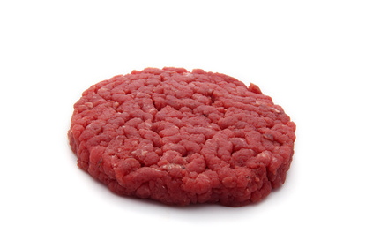
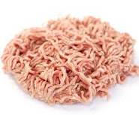
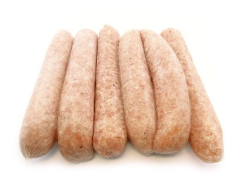
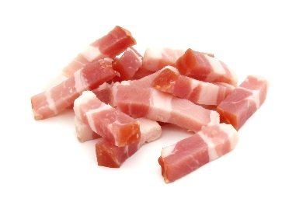
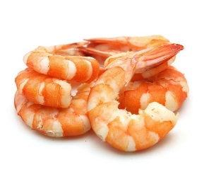
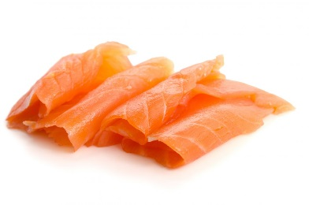
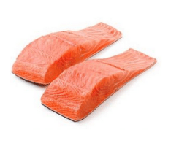
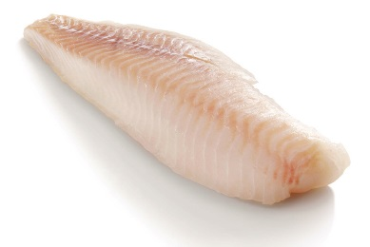
Training Data1
A real analysis provided by Stéphane Chaillou et al.
Comparison of meat and seafood bacterial communities.
8 environment types (EnvType) :
Meat → Ground Beef, Ground veal, Poultry sausage, Diced bacon
Seafood → Cooked schrimps, Smoked salmon, Salmon filet, Cod filet
64 samples of 16S V1-V3
Taxonomic affiliations was made with the Greengenes database
Chaillou, S. et al (2015). Origin and ecological selection of core and food-specific bacterial communities associated with meat and seafood spoilage. ISME J, 9(5):1105-1118.
Notes:
On utilise un jeu de données réel: publi de S. Chaillou (Origin and ecological selection of core and food-specific bacterial communities associated with meat and seafood spoilage).
Dans cette étude, il compare notamment les communautés microbiennes issues de différents type d'aliments, 4 produits carnés (bœuf haché, veau haché, saucisse volaille, dés de lardons), 4 produits de la mer (crevettes, saumon fumé, filet de saumon, filet de cabillaud).
Effectué un séquençage MiSeq sur la région V1-V3 du 16S sur 64 échantillons, affliation taxonomique sur la base greengenes

Slide 7
Exercise A-1
Create a new history : « food »
At the end of FROGS pipeline, what kind of data do we have ?
What supplementary data do we need to perform statistical analysis ?
Notes:
Créer un history food
Importer le fichier chaillou.biom (type biom)
Importer le fichier sample_metadata.tsv (type tabular)
Importer le fichier tree.nwk (type nhx)
Biom to tsv pour visualiser les taxons
regarder le fichier des metadonnées repérer les variables
Faire un cluster stats

Slide 8
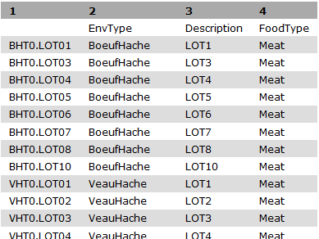
Exercise A-1
Create a new history : « food »
At the end of FROGS pipeline, what kind of data do we have ?
What supplementary data do we need to perform statistical analysis ?
Upload data
chaillou/sample_metadata.tsv
chaillou/chaillou.biom
chaillou/tree.nwk
(datatype nhx)
➔ Take a look at the data
Notes:
Créer un history food
Importer le fichier chaillou.biom (type biom)
Importer le fichier sample_metadata.tsv (type tabular)
Importer le fichier tree.nwk (type nhx)
Biom to tsv pour visualiser les taxons
regarder le fichier des metadonnées repérer les variables
Faire un cluster stats

Slide 9
Exercise A-1
How many OTUs do we have here ?
➔ How many taxonomic levels do we have here?
Notes:
Taxon greengenes, phylum → espèce
Beaucoup de petits clusters (cf boxplot)
Tailles de cluster entre 13 et 112 000 très abondant
onglet Sample distribution:
→ total clusters: variables entre 70 et 281
→ total sequences profondeurs équivalentes
→ owned clusters, pas d'OTU spécifique à une communauté
Arbre: trop d'échantillon, manque identif

Slide 10
Exercise A-1
How many OTUs do we have here ?
➔ How many taxonomic levels do we have here?
Notes:
Taxon greengenes, phylum → espèce
Beaucoup de petits clusters (cf boxplot)
Tailles de cluster taille entre 13 et 112 000 très abondant
onglet Sample distribution:
→ total clusters: variables entre 70 et 281
→ total sequences profondeurs équivalentes
→ owned clusters, pas d'OTU spécifique à une communauté
Arbre: trop d'échantillon, manque identif

Slide 11
Data import tool
Phyloseq object creation
Notes:
Création objet R pour utiliser package phyloseq

Slide 12
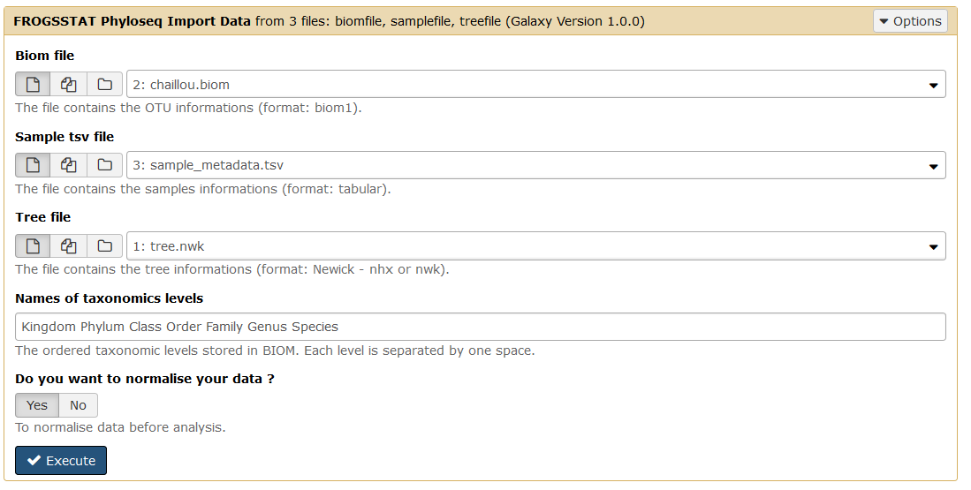
Phyloseq : Data import
The FROGS biom format contains:
OTU count tables (required)
OTU description : taxonomy
Others informations used in FROGSSTAT are:
sample description in TSV file
phylogenetic tree in Newick format (nwk or nhx)
Notes:
tool phyloseq data import
fichier obligatoire, le biom qui contient la table d'abondance et l'affiliation taxonomique
on peut rajouter:
metadata format tsv
arbre phylogénétique au format Newick
Ne pas oublier de vérifier jusqu'à quel niveau taxonomiques a été effectué l'affiliation (genre, espèces)
Attention:
Il faut le même nom d'échantillon dans tous les fichiers sinon phyloseq plante
Bien regarder l'exemple de fichier tsv à importer dans l'aide
1ere cellule du tableau doit être vide.
Option normalisation yes/no: faire les 2
Raréfaction sur la profondeur la plus faible

Slide 13
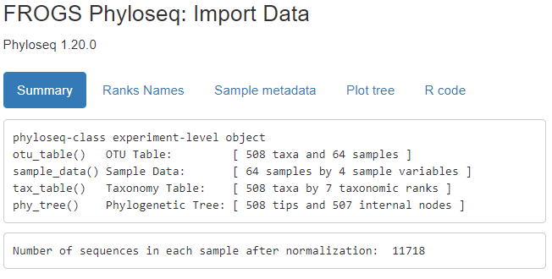
Exercise A-2
Use FROGSSTAT Phyloseq Import Data, with and without samples normalization (rename datasets in consequence).
What is the difference ?
Guess what is a Rdata file?
Explore the HTML results
Notes:
Summary de import data
retrouve les 3 fichiers importés avec les dimensions(nb échantillon, nb variables, rank taxonomique)
Number of sequences in each sample after normalization: 11718
Rdata file is a specific R file that store R objects.

Slide 14
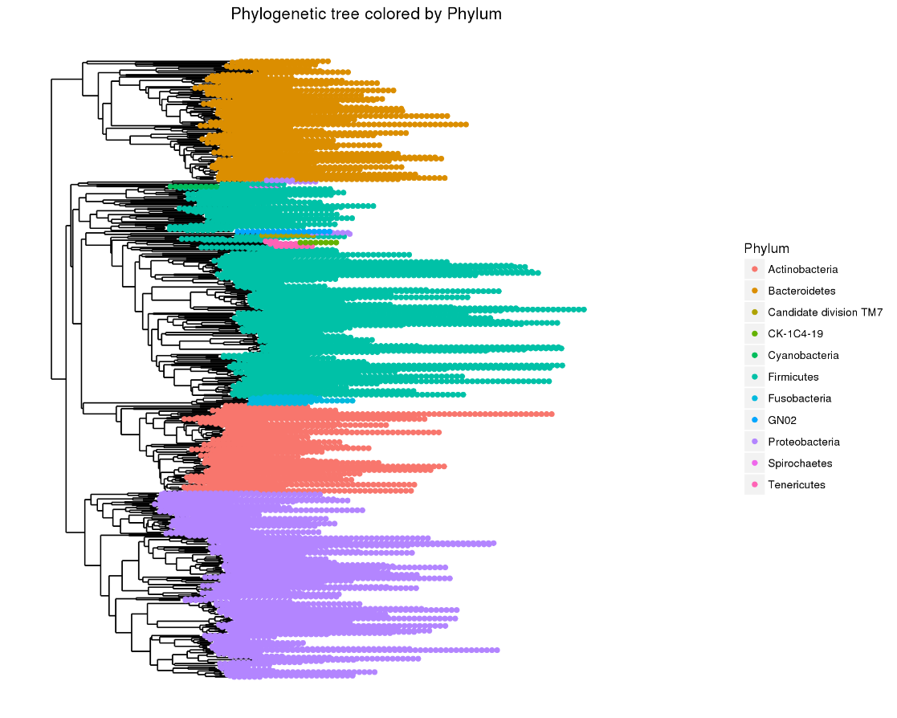
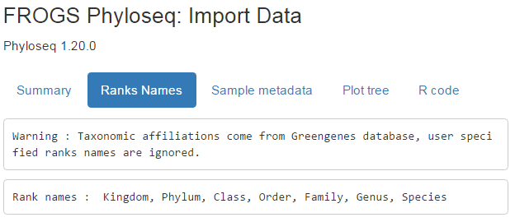
Exercise A-2
Explore the HTML results
Notes:
onglet ranks names renseigne sur les différents niveaux taxonomiques
onglet Plot tree affiche l'arbre phylogénétique coloré par phylum
Combien de phylum
Phylum majoritaires: Bacteroidetes, Firmicutes, Actinobacteria, Proteobacteria
image téléchargeable au format png

Slide 15
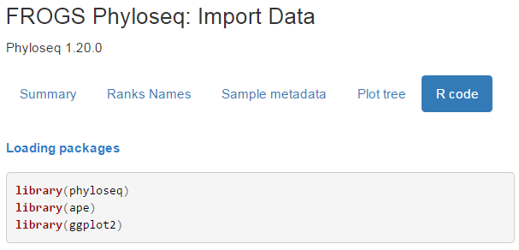
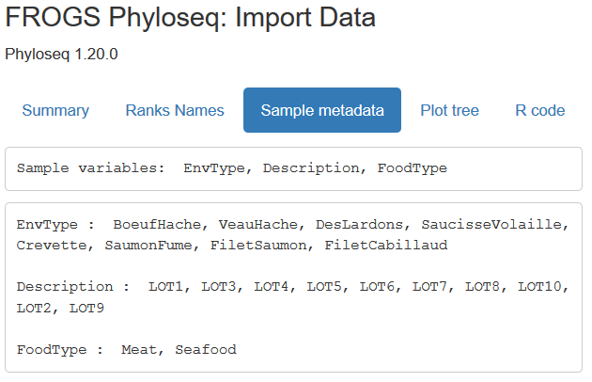
Exercise A-2
Explore the HTML results
Warning !
Metadata order (in each sample variable) are used to organised graphics.
So take extra care when you construct your sample_metadata file
Notes:
onglet Sample metadata
affiche la structure des metadata
le nom des variables
les différentes modalités pour chaque variable qualitative
ATTENTION:
penser à l'ordre des facteurs lors de la construction du jeu de donnée, pas forcément judicieux dans certains graphiques
onglet R code
script utilisé pour:
créer l'objet phyloseq
afficher l'arbre

Slide 16
Biodiversity analysis

Slide 17
Biodiversity analysis
Exploring the sample composition
Notions of biodiversity
α-diversity analysis
β-diversity analysis
Notes:
Analyse de la biodiversité:
Exploration de la composition, utilisation de graphiques, répartition des différents groupes taxonomiques ou de sous-ensembles de groupes taxo
Notions de biodiversité, quelques définitions
α-div: caractérisation d'une communauté, indices interprétation et condition d'utilisation de ces indices
β-div: comparaison des éch entre eux basée sur le calcul de distance, représentations graphiques

Slide 18
I. Biodiversity analysis
COMPOSITION visualisation
Notes:
Visualisation des compositions taxonomiques des échantillons

Slide 19
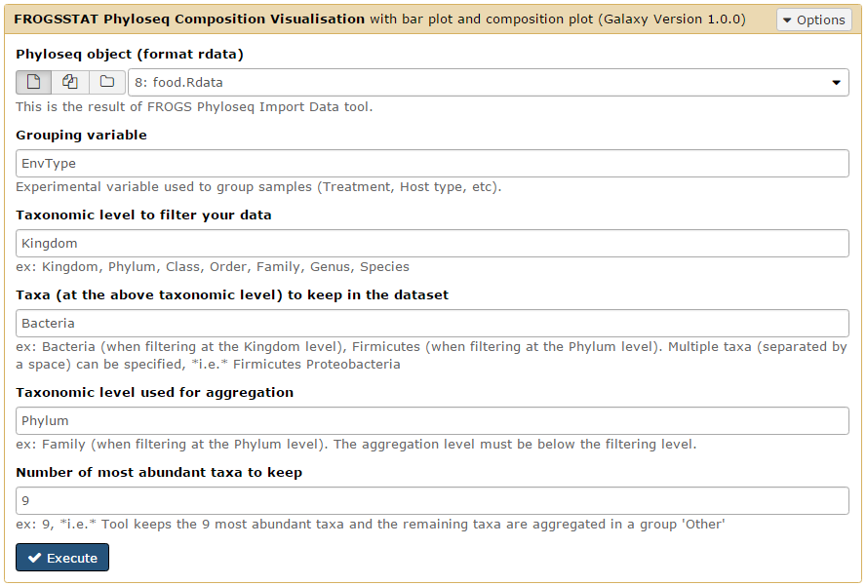
Exploring biodiversity : visualisation
Explore the sample raw count
Choose a sample variable to organise graphics: either EnvType or FoodType
For the first usage, let the default parameters, but :
Take care of your taxonomic level name
Is the Taxon « Bacteria » in your data ?
Notes:
tool phyloseq composition visualisation
Sur Food non raréfié
Choisir une variable, 2 variables au choix, EnvType et FoodType
Niveau taxonomique (Kingdom) dans lequel on se place
Choisir le groupe d'intérêt dans ce niveau groupe = Bacteria (fait partie des kingdom comme archaea)
Sous-groupe dans ce groupe (Phylum)
Choisir le nombre de sous-groupe les plus abondants à afficher
Devient vite illisible si trop (>10)

Slide 20
Exercise A-3
Interpretations ?
Firmicutes and Proteobacteria are presents in all samples, but with a wide range of abundance
Meat type share common Phylum composition with a majority of Firmicutes
Seafoods seem to be much more variable
Notes:
onglet barplot
1 rectangle = 1 OTU
1 couleur = 1 phylum
Taille de rectangle = abondance de l’OTU
Hauteur des barres: échantillons homogènes en termes de profondeur de séquençage, raréfaction pas indispensable
légende triée par ordre alphabétique
Gauche produits carnés, droite produits de la mer
Majorité, le plus fréquent Firmicutes, proteo aussi moindre proportion
Produits carnés plus homogènes
Produits de la mer variabilité: crevettes par rapport aux autres, intra saumon fumé, filet saumon et cabillaud plus proches

Slide 21
Exploring biodiversity : visualisation
➔ Limitations:
Plot bar works at the OTU-level...
...which may lead to graph cluttering and useless legends
No easy way to look at a subset of the data
Works with absolute counts (beware of unequal depths or used normalized function)
Notes:
Plot bar de base affiche détail au niveau de l'OTU: beaucoup d'OTU, beaucoup barres noires
Beaucoup d'OTU différents taxonomiquement: légende inexploitable, couleurs indifférentiables (>10)
Regarder les échelles, attention aux profondeurs de séquençages trop différentes : rarefier

Slide 22
Exploring biodiversity : visualisation
load-extra-functions.R
Customisation: plot_composition function :
Works with relative abundances
Subsets OTUs at a given taxonomic level
Aggregates OTUs at another taxonomic level
Shows only a given number of OTUs
Notes:
Graph plus évolué, onglet Composition plot
Plot_composition fonction "maison" plus lisible
Transforme en abondances relatives, Cf ordonnées entre 0 et 1
Aggrégation des OTU d'un même niveau (supprime les bandes noires)

Slide 23
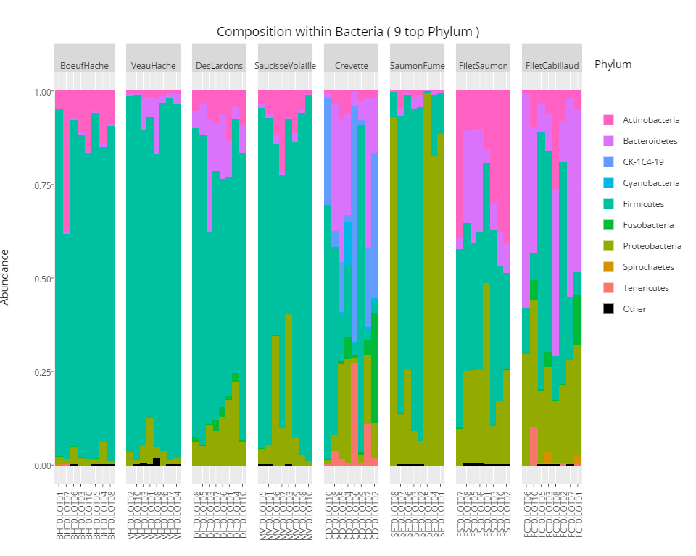
Exercise A-4
Look at the « Composition plot » tab
Based on these results what would be interesting to look into ?
What are the composition of the 9 most abundant Families of Firmicutes ?
What are the composition of the 9 most abundant Families of Proteobacteria ?
Notes:
Même hauteur de barre pour tout le monde (normalisé)
Gagne en lisibilité
prochain graph: visualiser les 9 familles les plus abondantes des Firmicutes puis les proteobacteria
phylum les plus abondants

Slide 24
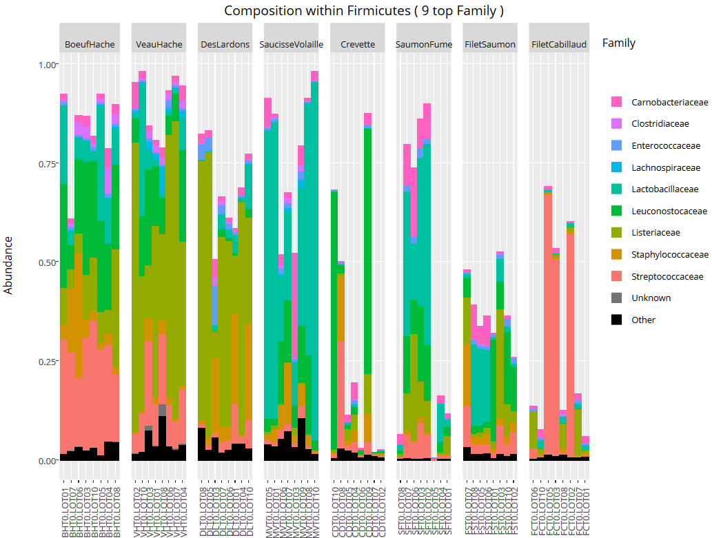
Exercise A-4
the 9 most abundanT Families of Firmicutes
Notes:
ordonnées entre 0 et 1 normalisé
barres représentent abondance des Firmicutes dans l'ensemble des échantillons (vérifier avec graphe précédents)
ce ne sont pas les mêmes entre les types d'aliments, on a pas les familles de firmicutes les plus abondants idem pour les crevettes, manque aussi pour les filets
dans les produits carnés variabilité dans les familles majoritaires:
bœuf hachés streptoco
saucisse volaille lachno

Slide 25
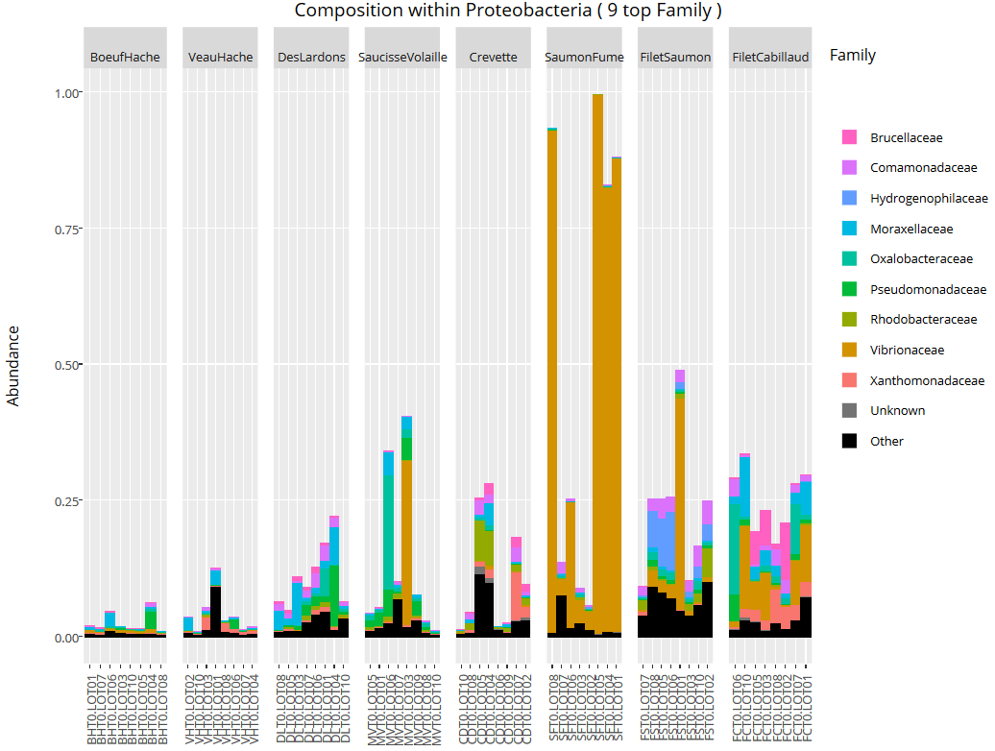
Exercise A-4
the 9 most abundanT Families of Proteobacteria
Notes:
barres représentent abondance des Proteobacteria dans l'ensemble des échantillons (vérifier avec graphes précédents)
plus de proteo dans les produits de la mer notamment Saumon fumé (vibrionaceae)

Slide 26
Exploring biodiversity : visualisation
Remark 1 : An example of what happens when sample_metadata file is not sorted in a meaning full way
Notes:
Remarque concernant les metadata
Importance de l'ordre des modalités produits carnés à gauche plus lisible

Slide 27
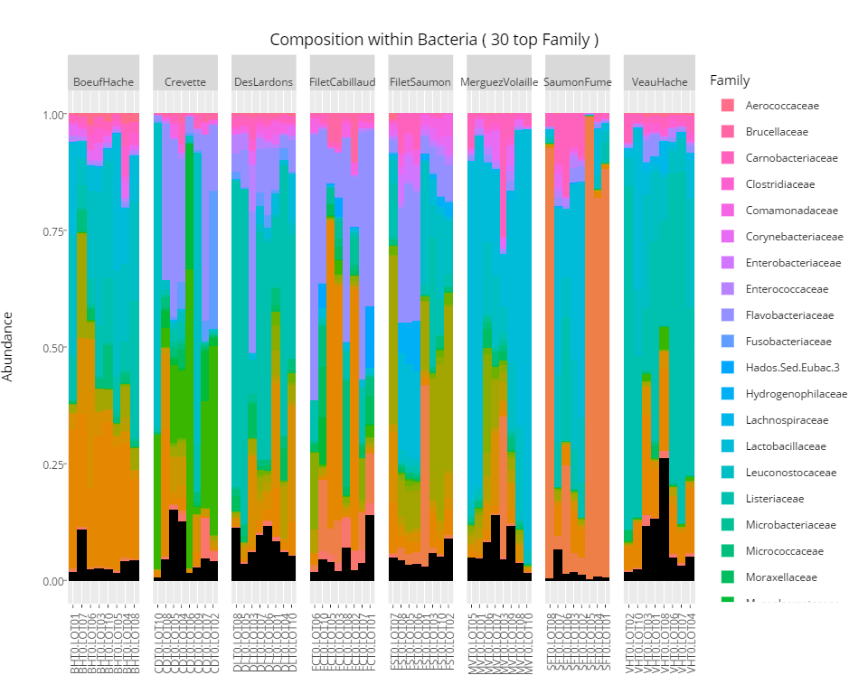
Exploring biodiversity : visualisation
Remark 2 : Keep in mind that human eye cannot distinguish more than 12 colours at the same time. Example of the 30 most abundant Families among Bacteria

Slide 28
II. Biodiversity analysis
Diversity indices

Slide 29
Exploring biodiversity : descriptors
The richness corresponds to the number of OTUs or functional groups present in communities. It caracterises the composition.
The diversity takes into account the relative abundancy of species. It caracterises the structure
Ecosystem 1
Ecosystem 2
Richness : Eco1 = Eco2
Diversity: Eco2 > Eco1
Notes:
Richness correspond nombre d'espèces (4 mêmes espèces dans chaque communauté)
Permet de caractériser la composition des communautés des échantillons
Diversité prend en compte l'abondance de chaque espèce (différente entre eco1 et eco2)
Permet de caractériser la structure des communautés des échantillons
Si déséquilibre dans les abondances
espèces majoritaires + espèces min
faible diversité, les espèces majoritaires "cachent" les autres.

Slide 30
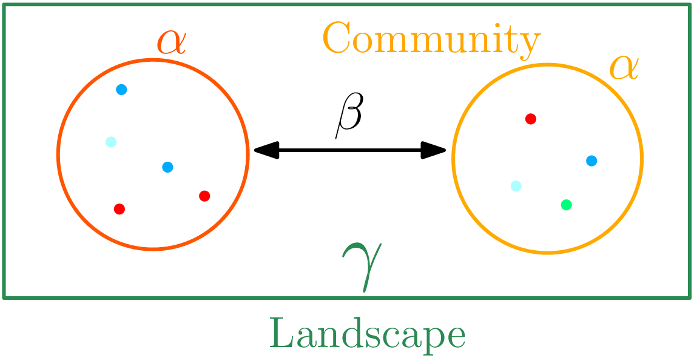
Exploring biodiversity : statistical indices
Compute and compare diversity indices. 3 levels of diversity:
α-diversity: diversity within a community;
β-diversity: diversity between communities;
β-dissimilarities/distances
dissimilarities between pairs of communities
often used as a first step to compute diversity
γ-diversity: diversity at the landscape scale (blurry for bacterial communities);
Notes:
Exploration de la biodiviersité: s'effectue à 3 niveaux
individu α-diversity
entre individu β-diversity
paysage, environnement
Alpha diversité intrinsèque à chacune communauté, caractérise chaque communauté
Bêta diversité, c'est inter-communauté, différence entre 2 communautés (comparaison 2 à 2)
Gamma diversité à l’échelle du paysage est composée des différentes diversités alpha liées par différentes diversités beta, difficilement applicable aux communautés bactériennes

Slide 31
Exploring biodiversity : statistical indices
Qualitative (Presence/Absence) vs. Quantitative (Abundance )
Qualitative gives less weight to dominant species;
Qualitative is more sensitive to differences in sampling depths;
Qualitative indices emphasize differences in taxa diversity while quantitative are more sensitive to raise differences in composition.
Compositional vs. Phylogenetic
Compositional does not require a phylogenetic tree;
Compositional is more sensitive to erroneous OTU picking;
Compositional gives the same importance to all OTUs.
Notes:
2 manières d'utiliser les données compositionnelles: de manière qualitative ou quantitative
qualitative (presence/absence)
donne la même importance à tous les OTU
annule la notion d'espèce majoritaire ou minoritaire
sensible au différence de profondeur de séquençage
quantitative (abondance)
amplifie les différences de diversité car plus sensible aux différence de composition
Si calcul d'un arbre possibilité d'utiliser la phylogénie
la phylogénie permet d'atténuer les "erreurs" de clustering
les données compositionnelles donnent la même importance à tous les OTU, ne tiens pas compte de la filiation

Slide 32
III. Biodiversity analysis
α-Diversity indices
Notes:
alpha-div présente 3 indices

Slide 33
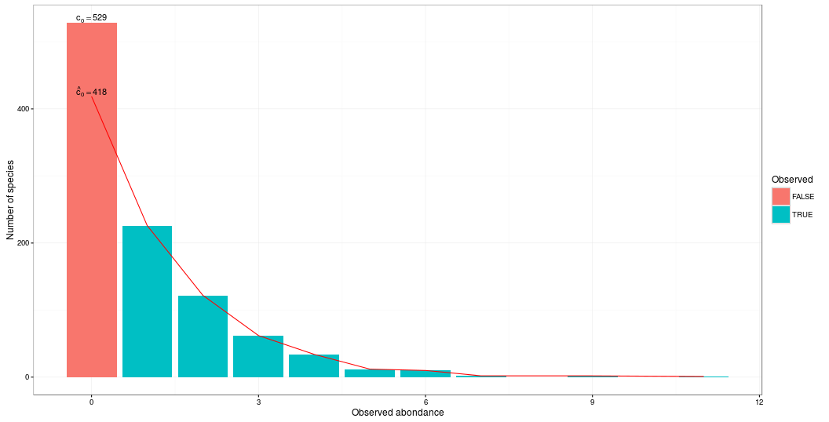
Exploring biodiversity : α-diversity
α-diversity is equivalent to the richness : number of species
Richness | Chao
Number of observed species | Richness + (estimated) number of unobserved species
Sreal = 1000
Schao = 889
Srich = 471
Notes:
Richness: correspond aux nombre d'OTU observés
Chao:
correspond au nombre d'OTU observées auxquels on ajoute une estimation du nombre d'OTU que l'on n'a pas observées
Principe: extrapolation du nombre d'OTU en fonction des abondances
Echantillon avec 1000 OTU en réalité
Barre bleu correspond au nombre d'OTU observés pour chaque abondance:
210 OTU de 1 séquences
120 OTU de 2 séquences…
La richesse totale est égale à la somme des richesses observées (471 OTU), il manque donc 529 OTU par rapport à la réalité
Le Chao est de 889 OTU, Chao prédit 889 OTU en tout, au lieu de 1000.
D'après l'indice de Chao il manque 418 OTU alors qu'en fait il en manque 529
Chao nécessairement > rich.
Donc si les deux indices sont proches, chao estime qu’il y a peu d’OTU non détecté, c'est une bonne profondeur de séquençage
ATTENTION: le Chao se base sur le nombre d'OTU qui ont une abondance de 1 ou 2. Il ne faut donc pas les supprimés lors de filtres appliqués dans FROGS, comme le 0,00005 ou la raréfaction.

Slide 34
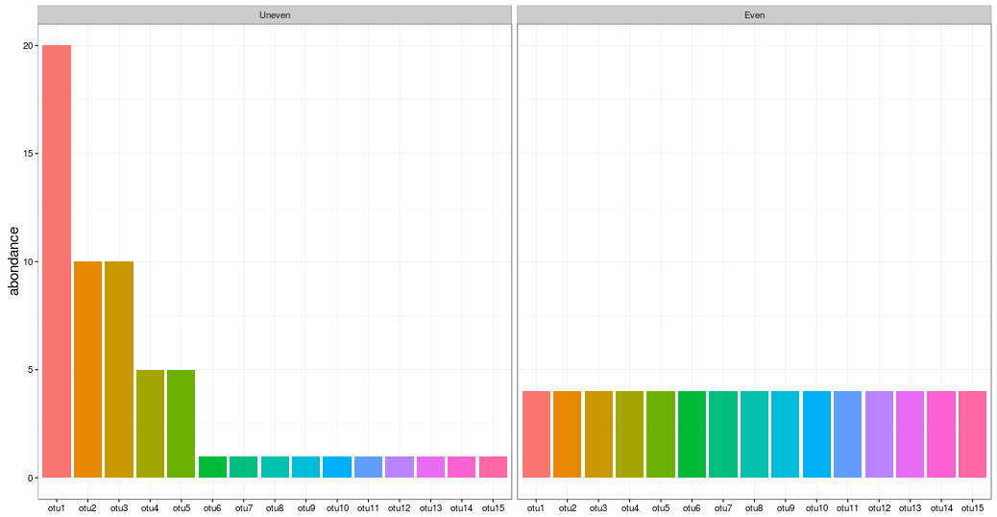
Exploring biodiversity : α-diversity
α-diversity is equivalent to the richness : number of species
Shannon | Inv-Simpson
Evenness of the species abundance distribution | Inverse probability that two sequences sampled at random come from the same species
Sinvsimp = 5,45
Sshan = log(7,85)
Srich = 15
Sinvsimp = 15
Sshan = log(15)
Srich = 15
Interpretation :
15 observed species, but according to Shannon, the left example acts like there is 7.85 equally abundant species (5.45 for invSimp)
It is called effective diversities
Notes:
2 autres indices: Shannon et Iinverse-Simpson
Indice basés sur des mesures quantitative qui donne plus de poids aux OUT de forte abondance
Shannon, mesure l’entropie, regarde l’équitabilité des abondances des espèces : sa valeur est d’autant plus élevé que les abondance sont égales
InvSimpson: indice de Simpson est basé sur la probabilité que 2 OTU viennent de la même espèce ou du même taxa . Si cette proba est grande, il y a des espèces majoritaires qui prennet tous les OTU. En pratique on prend l’inverse pour avoir un indice qui grandit quand la diversité augmente. Sa valeur tend vers le nombre d'OTU observé s'ils ont tous exactement la même abundance.
Quel échantillon vous parait le plus divers ?
On a envi de dire que à droite on est plus diversifié qu’à gauche, car on a moins de chance de piocher 2 fois le même OTU d'où une valeur plus faible

Slide 35
Exploring biodiversity : α-diversity
α-diversity indices available in phyloseq :
Species richness : number of observed OTU
Chao1 : number of observed OTU + estimation of the number of unobserved OTU
Shannon entropy / Jensen : the width of the OTU relative abundance distribution. Roughly, it reflects our (in)ability to predict OTU of a randomly picked bacteria.
Simpson : 1 - probability that two bacteria picked at random in the community belong to different OTU.
Inverse Simpson : inverse of the probability that two bacteria picked at random belong to the same OTU.
Notes:
En résumé:
Richesse observée: nombre d'OTU observés pour chaque échantillon
Chao: donne nombre d'OTU estimé (OTU observé + OTU manquant) évaluation de la qualité de la profondeur de séquençage
Simpson et invSimpson transforment différemment la même probabilité pour avoir un indice qui grandit quand la diversité augmente.
Simpson est moins discriminant que invSimpson
ATTENTION aux filtres 0,00005 et raréfaction

Slide 36
Exploring biodiversity : α-diversity
Select R workspace including phyloseq object
Choose a sample variable to organise graphics
Choose which α-diversity indices you want to compute
Notes:
Tool alpha diversité:
objet phyloseq food.rdata (sans raréfaction)
choisir une variable
choisir les indices

Slide 37
Exercise A-5
Test it on EnvType
What are the resulting datasets ?
Which interpretation could you make on the boxplot results ?
Have EnvType got an impact on α-diversity indice ?
Notes:
Commence par tester avec variable EnvType

Slide 38
Exercise A-5
What are the resulting datasets ?
Report HTML file with graphical and statistical results
Tabular file containing the detailed value of each indice in each sample
Notes:
Fichiers de sortie:
tsv: table avec les indices par échantillon
html: graph (plot, boxplot, anova, courbe rarefaction, code R)

Slide 39
Exercise A-5
Boxplot interpretations
Observed and Chao1 are very similar
All species have been detected
Many taxa observed in Deslardons (high Chao1, high Observed)…
...but low Shannon and Inverse-Simpson
communities are dominated by few abundant taxa
Notes:
Graph boxplot:
Lecture:
4 graph fonction des indices demandés
légende pour les 4
abscisse 8 boxplot par block, échantillon regroupés par variable EnvType
ordonnées variables suivant les indices
Observed – Chao même échelle en ordonnée:
le Chao estime qu'il manque peu d'OTU, si séquençage plus profond, on aurait pas obtenu plus de nouveaux OTU
Shannon, InvSimpson:
valeurs faibles
InvSimpson: communauté se comporte comme s'il y avait une 10ne de taxa de même abondance et très majoritaire
Observed:
forte variation, peut-être effet de EnvType sur le nombre d'OTU
Chao:
même conclusion que pour observed
Shannon et InvSimpson:
boxplot très étalés, pas de conclusion sur les effets

Slide 40
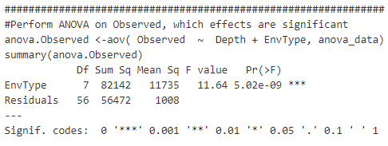
Exercise A-5
Anova interpretations
Environments differ a lot in terms of richness...
...but not so much in terms of Shannon diversity
Effective diversities are quite similar
Notes:
ANOVA pour tester l'effet de EnvType sur les différents indices
On rajoute la profondeur de séquençage 'Depth" en covariable
Sortie:
Depth n'apparaît pas dans les résultats, pas d'effet de la profondeur. Attendu car profondeur de séquençage équivalente entre échantillons.
Si Depth apparaît avec effet significatif il faut normaliser, alors ne pas regarder Chao
Effet significatif sur observed et Chao, attendu au vu des boxplot
signification, il y a au moins une richesse significativement différente des autres entre les EnvType
idem pour Chao
Pas d'effet sur Shannon et InvSimpson
il n'y a pas de différences significatives entre les diversité des différents EnvType

Slide 41
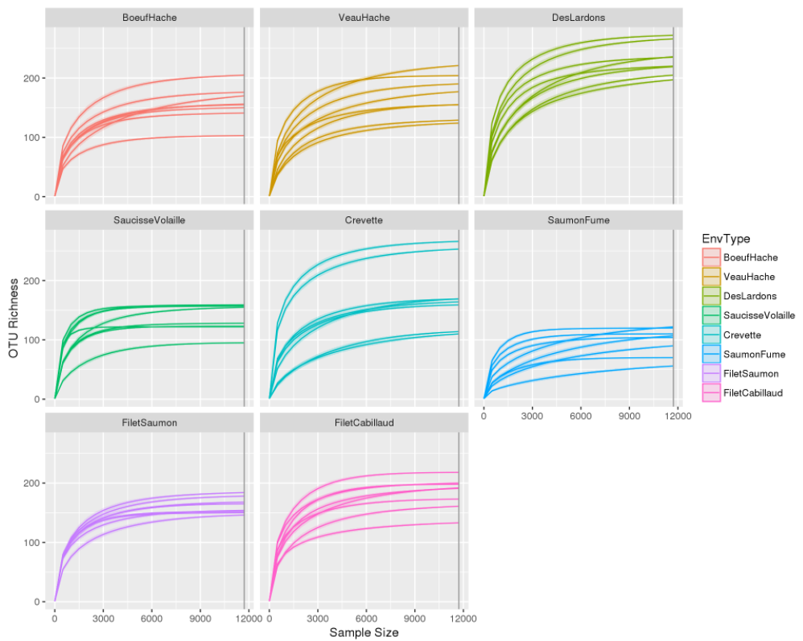
Exercise A-5
Rarefaction curves interpretation
Notes:
Courbes de raréfaction:
cumul du nombre d'OTU pour un nombre croissant de séquence
la majorité des courbes arrivent à un plateau
augmenter la profondeur n'apportera pas plus d'OTU
confirme le Chao
dés de lardons plateau plus tardif, en effet boxplot le plus haut dans observed et Chao

Slide 42
Exploring biodiversity : α-diversity
WARNING : Many diversity indices (richness, Chao) depend a lot on rare OTUs. Do not trim rare OTUs before computing them as it can drastically alter the result.
α-diversity: without (left) and with (right) trimming on rare OTU (total abundance < 500)
Notes:
Illustration de l'effet des filtres.
A gauche sans filtre, à droite applique un filtre qui supprime les OTU dont l'abondance est < 500.
On supprime ainsi les OTU rares
On regarde les échelles en ordonnées:
richesse et Chao1 affecté, on a perdu des OTU
le Chao est plus élevé que observed, il manque des OTU, mais biaisé car calcul faux, maque des singletons et doubletons
Shannon et inv-simpson sont moins affectés puisque dépendent surtout des OTU abondants qui sont toujours là

Slide 43
IV. Biodiversity analysis
β-Diversity indices

Slide 44
Exploring biodiversity : β-diversity
Many diversity indices (both compositional and phylogenetic) are available with the Phyloseq package through the generic distance function.
Different dissimilarities capture different features of the communities.
In this example :
qualitatively, communities are very similar
quantitatively, communities are very different
phylogenetically, two communities seem to be closer than the third one.
3 communities: A B C
OTU_1
OTU_2
OTU_3
Notes:
Calcul de la béta-diversité
Il existe beaucoup d'indices issues du mon végétal précurseur en écologie.
Tous les indices calculés sous R avec phyloseq proviennent du package "vegan" !
Les béta-diversité sont des calculs de distance entre 2 communautés
Ex j'ai trois communautés,
si on regarde les différences en qualitatif, j'ai toutes les espèces dans les communautés, elles ne sont pas du tout différentes
si on regarde les différences en quantitatif, chaque communauté est dominée par une espèce différente, elles sont toutes différentes, elles sont toutes à la même distance les unes des autres.
Si on regarde ce qui se passe d'un point de vue phylogénétique, il y a 2 espèces qui sont plus proches entre elles (OTU2 et OTU3) puis OTU1
3 façons de mesurer la bêta diversité, et le même jeu de données, trois résultats différents.
Quelle distance choisir ?
Pas de mauvaise réponse. Chaque béta-div va caractériser de façon différente les communautés

Slide 45
Exploring biodiversity : β-diversity
Jaccard:
Fraction of species specific to either 1 or 2
Bray-Curtis:
Fraction of the community specific to either 1 or 2
Notes:
beta-div sur les données compositionnelles
Jaccard: s'affranchis des abondances, aspect qualitatif
On s'intéresse aux OTU partagés et spécifiques (exclusif à une communauté)
On calcule la fractions des OTU spécifiques entre 2 communautés
Bray-Curtis: prend en compte les abondances, aspect quantitatif
On va dissocier la part de chaque OTU dans chaque communauté

Slide 46
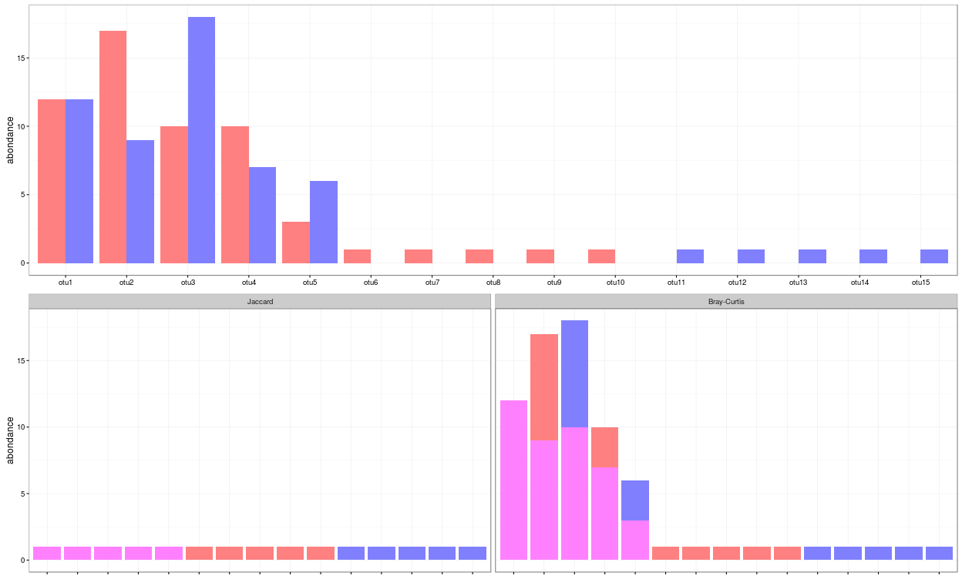
Exploring biodiversity : β-diversity
2 communities
15 OTUs
Notes:
Exemple:
2 communautés rouge et bleu
abscisse 15 OTU
ordonnée abondance des OTU dans chaque communauté
OTU 1 à 5 présents dans les 2 communautés
OTU 6 à 10 spécifiques à une des 2 communautés

Slide 47
Exploring biodiversity : β-diversity
Jaccard:
Fraction of species specific to either 1 or 2
D_{jac} = 10/15 = 0.667
Notes:
Jaccard = indice qualitatif (présence absence)
En rose OTU présents dans les 2 communautés.
On supprime l'information d'abondance.
On s'intéresse à la fraction d'OTU spécifique 10/15=0,667

Slide 48
Exploring biodiversity : β-diversity
Bray-Curtis:
Fraction of the community specific to either 1 or 2
D_{bc} = (8+8+3+3+10) / (24+26+28+17+9+10) = 0.281
Notes:
Bray = indice quantitatif
somme des abondances spécifique sur somme des abondances totales
1er OTU ne contribue pas, toute son abondance est commune aux 2 communautés
2,3,4,5me OTU contribuent à hauteur des excès dans une des communauté (8+8+3+3+10)
Divisé par la somme de toutes les hauteurs (de barre)

Slide 49
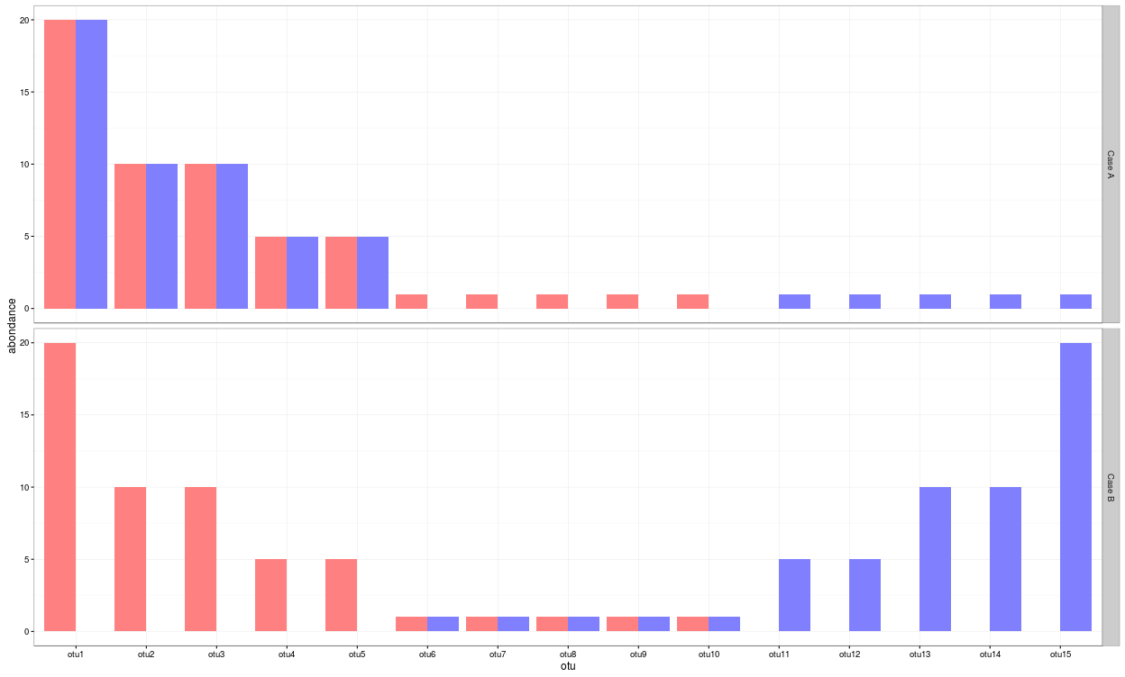
Exploring biodiversity : β-diversity
D_{bc} = 0.091
D_{jac} = 0.667
D_{bc} = 0.909
D_{jac} = 0.667
Notes:
Illustration de la différence entre Jac et BC
2 exemples:
Même valeur de Jaccard dans les 2 cas (on s'affranchis de l'abondance), même fraction de spécifique sur total 10/15
1er cas Bc très petit car les OTU les plus abondants sont partagés de façon équivalente entre les deux communautés 10/110 = 0.091
2ème cas Bc très fort car les OTUs les plus abondants sont spé. 100/110 = 0.909

Slide 50
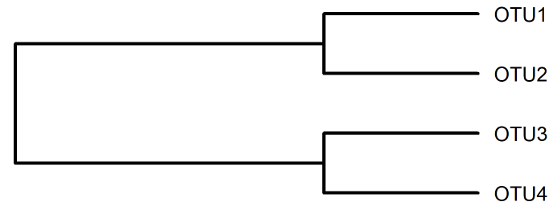
Exploring biodiversity : β-diversity
Unifrac:
Fraction of the tree specific to either 1 or 2
Weigthed-Unifrac :
Fraction of the diversity specific to either 1 or 2
Notes:
Si on prend en compte l'information phylogénétique
2 cas de figures si on utilise l'abondance ou pas:
distance unifrac presence/absence (équivalent jaccard)
distance weighted unifrac, prend en compte l'abondace
Unifrac regarde les branches spécifiques à l'une ou l'autre des communauté
Wunifrac également mais en tenant compte de l'abondance

Slide 51
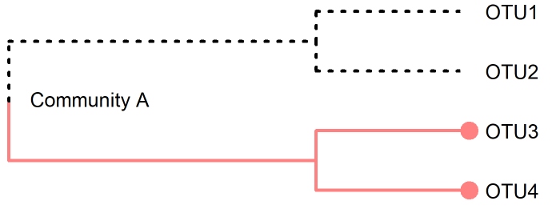
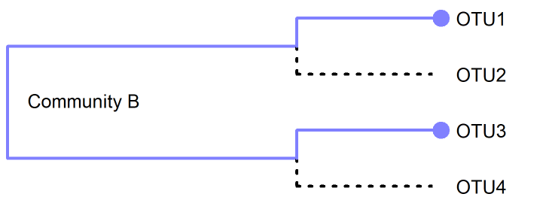
Exploring biodiversity : β-diversity
Unifrac:
Fraction of the tree specific to either 1 or 2
Notes:
2 communautés: rouge et bleu
4 OTU identifiés dans le séquençage: 3 et 4 dans com1, 1 et 3 dans com2
OTU1 et OTU4 sont spécifiques, OTU3 est commun aux 2 com, OTU2 absents dans les 2 communautés
branches spécifiques: 1 et 4
branches partagées: 3
branches absentes: 2

Slide 52
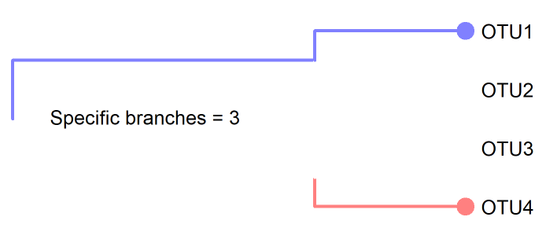
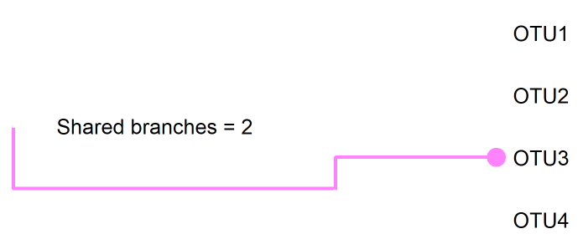
Exploring biodiversity : β-diversity
Unifrac:
Fraction of the tree specific to either 1 or 2
If all branch lengths are equal to 1, only branches present in at least one community are taken into account :
Notes:
Calcul de la distance unifrac
Somme des branches spécifiques sur total des branches 3/5=0.6

Slide 53
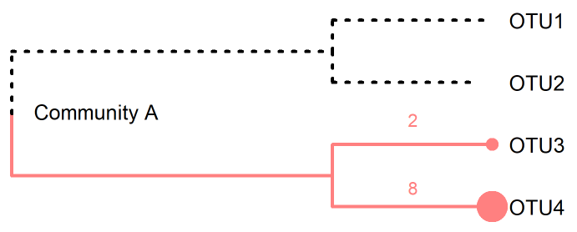
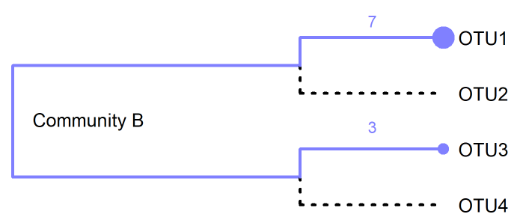
Exploring biodiversity : β-diversity
Weigthed-Unifrac :
Fraction of the diversity specific to either 1 or 2
Notes:
Wunifrac tient compte des abondances, calcul un peu plus compliqué
Taille de ronds proportionnelle à l'abondance
On repère les branches communes et spécifiques

Slide 54
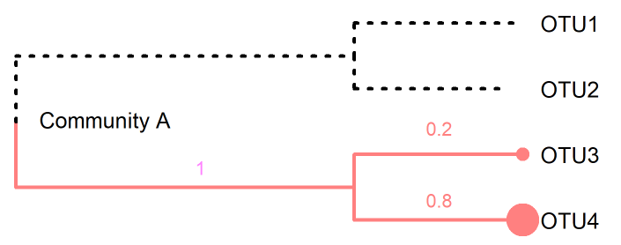
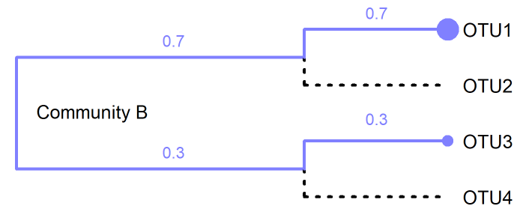
Exploring biodiversity : β-diversity
Weigthed-Unifrac :
Fraction of the diversity specific to either 1 or 2
Notes:
Les chiffres représentent le ratio de l’abondance de chaque branche
Branche mère 100% = 1, répartie en OTU3 et OTU4
On calcule la fraction de la communauté sous la branche
wUnifrac pondère les branches par le taux de spécificité de l’une ou l’autre des communautés
On calcule les branches réduites
Somme des branches réduites sur branches non réduites

Slide 55
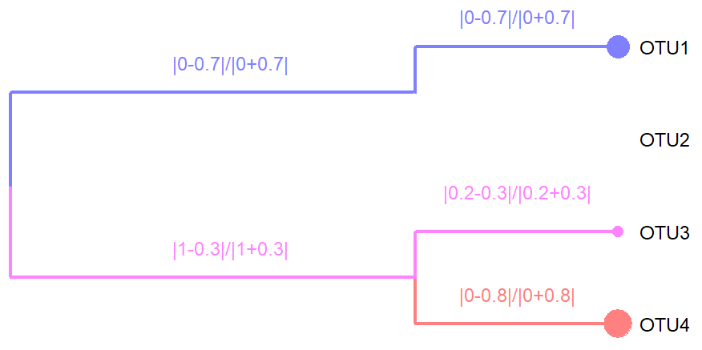
Exploring biodiversity : β-diversity
Weigthed-Unifrac :
Fraction of the diversity specific to either 1 or 2
Notes:
donc sachant que toutes les branches font 1
on calcul les spécificités pour chaque branche: différence de proportion entre 2 communautés divisé par total
somme des branches réduites :
- branches bleues spécifique (| 0-0.7|/|0+0.7|) + (| 0-0.7|/|0+0.7|) = 1+1 = 2
- branches rouge spécifique (|0-0.8 |/ | 0+0.8|) = 1
- branches roses communes (| 1-0.3 | / (1 + 0.3 |) + (|0.2-0.3| / |0.2+0.3| ) = 0.7/1.3 + 0.1/0.5 = 0.73
- total = 3.73

Slide 56
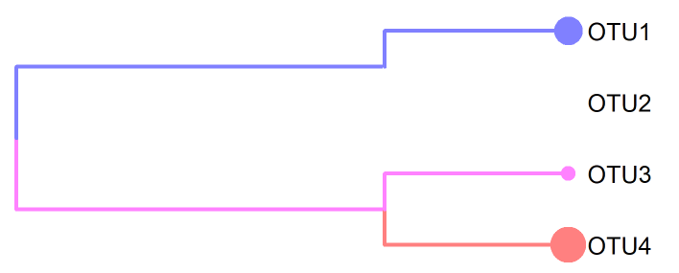
Exploring biodiversity : β-diversity
Weigthed-Unifrac :
Fraction of the diversity specific to either 1 or 2
$$\frac{3,73}{5}=0,75$$
Notes:
somme des branches non réduites : 5 branches = 5
distance wUnifrac = 3.73/5 = 0.746

Slide 57
Exploring biodiversity : β-diversity
➔ What do you conclude in terme of Jaccard, Bray Curtis, Unifrac and weigthed Unifrac values?
Low Unifrac / High Jaccard
High Unifrac / High Jaccard
Low wUnifrac / High Bray Curtis
High wUnifrac / High Bray Curtis
Notes:
Questions avant de commencer:
- qu’est ce que l’indice de Jaccard ? compo/ phylo?, qual/quant?
que veut dire BC proche de 0 ? OTU majoritaires non spécifique
wUnifrac se rapproche de Jc ou BC ? BC

Slide 58
Exploring biodiversity : β-diversity
Phyloseq supports currently 43 beta diversity distance methods, see phyloseq distanceMethodList documentation :
"unifrac" "wunifrac"
"dpcoa"
"jsd"
"manhattan" "euclidean" "canberra" "bray" "kulczynski " "jaccard" "gower" "altGower" "morisita" "horn" "mountford" "raup" "binomial" "chao" "cao"
"w" "-1" "c" "wb" "r" "I" "e" "t" "me" "j" "sor" ...
Notes:
On vient de voir 4 distances mais il y en a 43 disponibles dans phyloseq

Slide 59
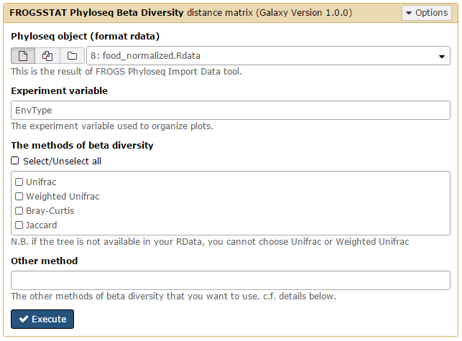
Exploring biodiversity : β-diversity
Explore the sample normalised count
Choose a sample variable to organise graphics.
Choose which beta diversity distances you want to compute
Notes:
Tool Phyloseq Beta diversity
objet phyloseq food.rdata (raréfié)
choisir une variable pour organiser le graph de sortie
choisir les distances
unifrac et wunifrac uniquement disponibles si un arbre a été construit

Slide 60
Exercise A-6
Try it with the 4 most commonly used distance methods
What are the output datasets ?
A priori, abundant OTU are they shared among samples?
Considering that Jaccard is higher than Unifrac, what can you conclude ?
Considering that Unifrac is higher than weighted Unifrac, what can you conclude ?

Slide 61
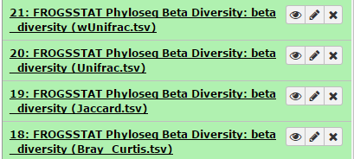
Exercise A-6
What are the output datasets ?
Report HTML file with graphical and statistical results
One tabular file per distance method containing the all samples againt all beta diversity distance : a matrix
Notes:
fichiers de sortie:
1 fichier tsv pour chaque distance calculée
1 fichier html avec un heatmap pour chaque distance, permet d'identifier des structures

Slide 62
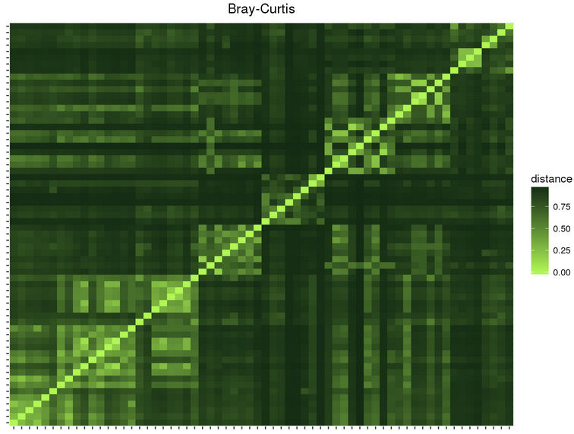
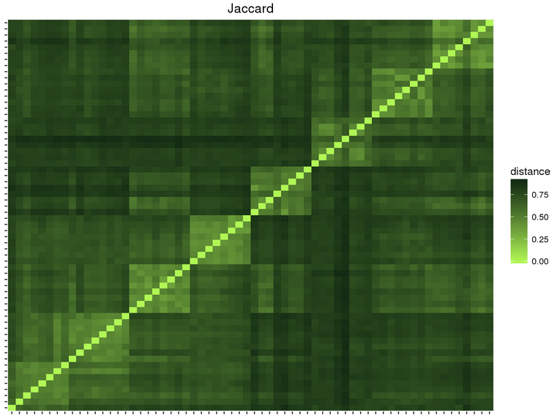
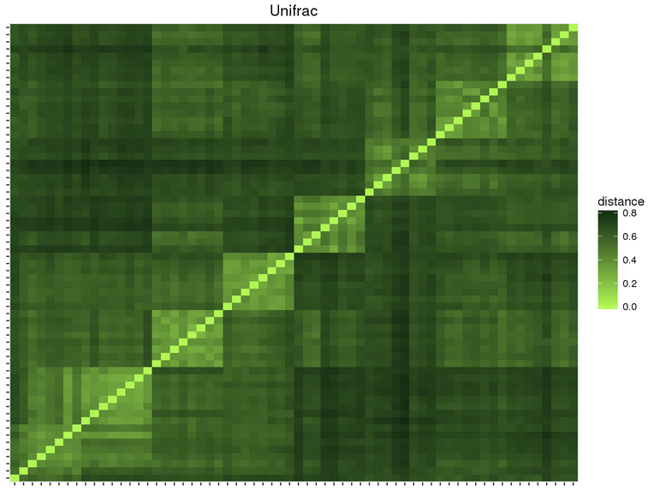
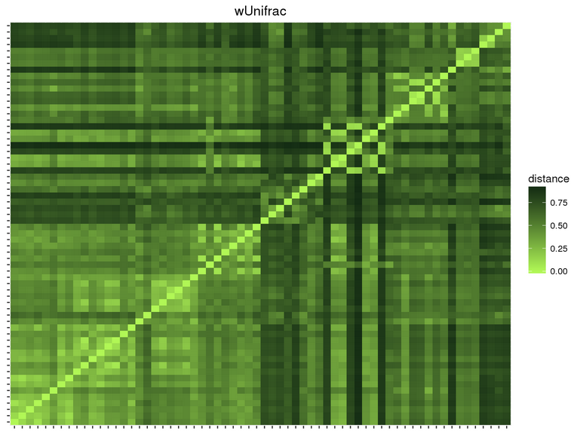
Exercise A-6
Jaccard lower than Bray-Curtis
abundant taxa are not shared
Jaccard higher than Unifrac
communities' taxa are distinct but phylogenetically related
Unifrac higher than weighted Unifrac
abondant taxa in both communities are phylogenetically closed.
62
Notes:
On compare les heatmaps.
Légende:
Chaque petit carré représente une comparaison entre 2 échantillons
Plus c'est clair, plus les échantillons sont proches
La diagonale représente la comparaison d'un échantillon avec lui-même
De manière générale sur tous les heatmaps on peut repérer des structures carrées plus claires.
On peut supposer qu'il s'agit des différents EnvType, les échantillons sont ordonnés.
On peut comparer les heatmaps.
Jac est généralement plus claire que Bray-Curtis. Les taxons abondants sont spécifiques aux communautés (cf calcul jac-BC)
Jac est plus foncé que unifrac tenir compte de la phylogénie diminue la distance, les communautés sont phylogénétiquement proche
Unifrac plus foncé que wunifrac, distance plus grande, Les taxons abondants dans 2 communautés sont proches phylogénétiquement

Slide 63
Exploring biodiversity : β-diversity
In general, qualitative diversities are more sensitive to factors that affect presence/absence of organisms (such as pH, salinity, depth, etc) and therefore useful to study and define bioregions (regions with little of no flow between them)...
... whereas quantitative distances focus on factors that affect relative changes (seasonal changes, nutrient availability, concentration of oxygen, depth, etc) and therefore useful to monitor communities over time or along an environmental gradient.
Different distances capture different features of the samples.
There is no "one size fits all"
Notes:
Résumé:
Beta-div qualitatives (Jac et Unifrac) sensibles aux facteurs qui entrainent des changement de composition. Qui entrainent des changement brutaux (chute de ph, changement de salinité…
Beta-div quantitative (BC et wunifrac) mettent en évidence des changements progressifs, des gradients de concentrations des cinétiques

Slide 64
Exploring the structure
Notes:
Cherche à identifier des structures, des relations entre les échantillons liés à des facteurs environnementaux

Slide 65
I. Exploring the structure
Ordination and HEATmap plots
Notes:
Utilisation de graphique pour visualiser des structures
Méthodes d'ordinations et heatmap

Slide 66
Exploring the structure : Ordination plot
Each community is described by OTU abundances
OTU abundances may be correlated
PCA finds linear combinations of OTUs that
are uncorrelated
capture well the variance of community composition
But variance is not a very good measure of β-diversity
Notes:
Méthodes d'ordinations:
On veut visualiser les similarités des communautés les unes avec les autres.
Chaque communauté est caractérisée par un profil d'OTU avec leur abondance, sachant que ces abondances peuvent être corrélées.
En règle générale, dans le cas d'analyse multivariée, on utilise un ACP.
L'ACP qui tend à trouver des combinaisons linéaires entre les OTU. Des OTU qui doivent être indépendant (non-corrélés).
L’ACP considère la variance comme mesure de diversité, or dans notre cas la variance va donner beaucoup de poids aux fortes abondances et très peu au faible abondance. On voit donc bien ici que ce n’est pas une bonne mesure de diversité.

Slide 67
Exploring the structure : Ordination plot
The Multidimensional Scaling (MDS or PCoA) is equivalent to a Principal Component Analysis (PCA) but preserves the β-diversity instead of the variance.
The MDS tries to represent samples in two dimensions
➔ The samples ordination.
 | Distance Matrix
 | S1 | S2 | S3 | S4 | S5
S1 | 0.00 | 2.21 | 6.31 | 0.99 | 7.50
S2 | 2.21 | 0.00 | 5.40 | 1.22 | 5.74
S3 | 6.31 | 5.40 | 0.00 | 5.75 | 3.16
S4 | 0.99 | 1.22 | 5.75 | 0.00 | 6.64
S5 | 7.50 | 5.74 | 3.16 | 6.64 | 0.00
Notes:
On utilise une autre méthode de visualisation le MDS ou PCoA, qui préserve la béta-div sans passer par les variances.
La MDS va utiliser une matrice de distance pour représenter les similarités entre échantillons sur un plan à 2 ou 3 dimensions.
Ex: S1-S3, S3-S4

Slide 68
Exploring the structure : Heatmap
Heatmap is an other representation of the abundance table.
It tries to reveal if there is a structure between a group of OTUs and a group of samples.
It
Finds a meaningful order of the samples and the OTUs
Allows the user to choose a custom order (in R)
Allows the user to change the colour scale (in R)
Produces a ggplot2 object, easy to manipulate and customize
Notes:
Heatmap:
Autre méthode de visualisation, les heatmaps.
Déjà aperçu pour visualiser les matrices de distances.
Pas de calcul ou de transformation des données, on utilise directement les matrices de distance.
On cherche des structures dans le graphique liés à des groupes d'OTU ou des groupes d'échantillons (lots)
En passant sous R, on peut personnaliser le graphique qui est un ggplot, en modifiant les couleurs, la clé de tri sur les échantillons, etc…

Slide 69
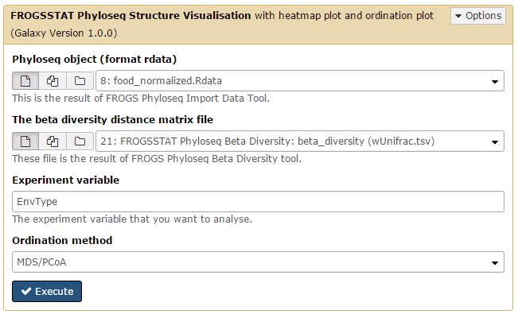
Exploring the structure : Ordination plot and Heatmap
Explore the sample normalised count
Choose the beta diversity distance matrix
Choose a sample variable to organise graphics.
Choose the ordination method (most commonly used is MDS/Pcoa)
Notes:
Tool Phyloseq Structure Visualisation
objet phyloseq food_normalized.rdata (raréfié)
choisir une distance de beta-div
choisir une variable pour organiser le graph de sortie
choisir une méthode d'ordination MDS

Slide 70
Exercise A-7
Try it with one distance method matrix
Are you satisfied of your ordination plot ?
Try with the other distance matrix
What is the best distance matrix to use to better separate samples ?
Guess why Lardon are somewhere between Meat and Seafood ?
Based on your preferred distance matrix, what can you conclude on the heatmap ?

Slide 71
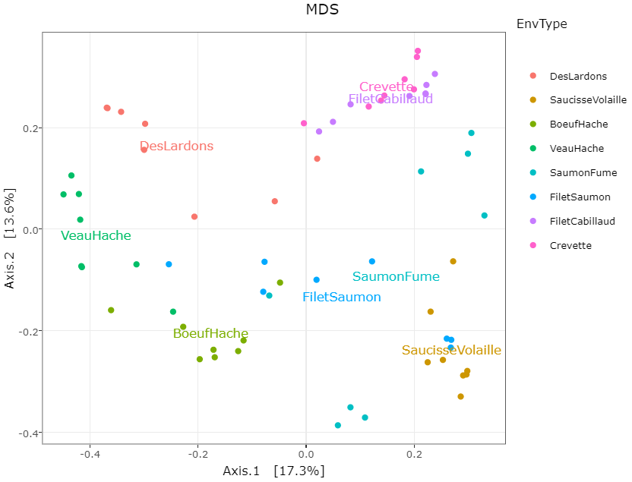
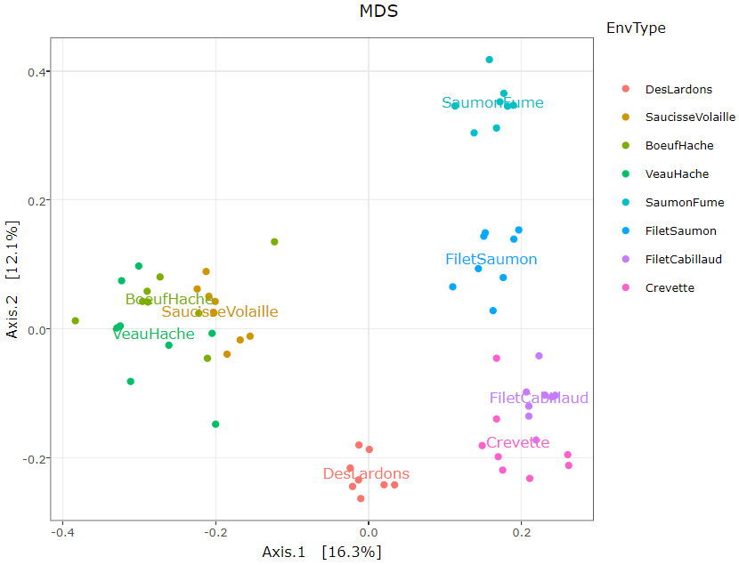
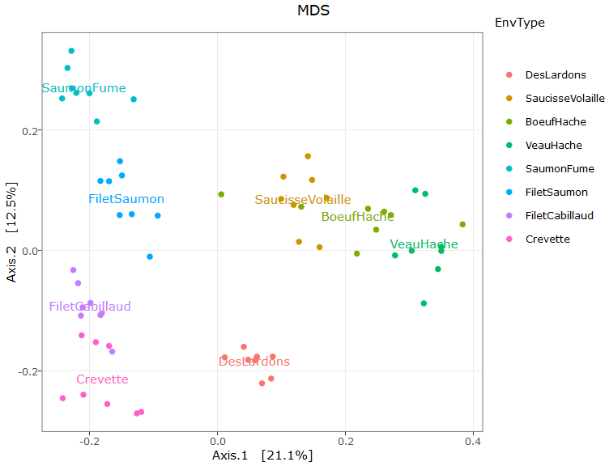
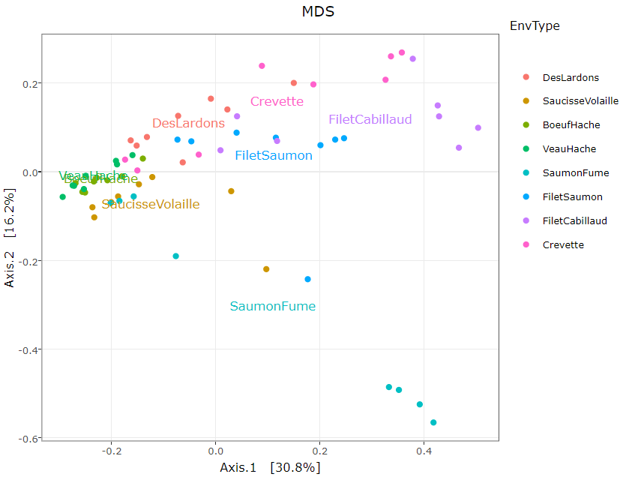
Bray Curtis
Jaccard
Unifrac
wUnifrac
Notes:
Onglet ordination plot
Graph intéractif:
Barre d'outil en haut à droite
Positionnant la souris sur un point on a des informations sur l'échantillon
On peut zoomer sur une partie du graph
…
Graph téléchargeable
Peut rajouter les noms des différentes modalités de la variable choisie
Peut rajouter des ellipses

Slide 72
Exercise A-7
Qualitative distances (Unifrac, Jaccard) separate meat products from seafood ones
➔ detected taxa segregate by origin.
DesLardons is somewhere in between
➔ contamination induced by sea salt.
Quantitative distances (weighted Unifrac ) exhibit a gradient meat – seafood (on axis 1) with DesLardons in the middle and a gradient SaumonFume - everything else on axis 2.
Note the difference between weighted UniFrac and Bray-Curtis for the distances between BoeufHache and VeauHache
Warning
The 2-D representation captures only part of the original distances.
Ellipse are not always an advantage for visualisation

Slide 73
Exercise A-7
Block-like structure of the abundance table
Interaction between (groups of) taxa and (groups of) samples
Core and condition-specific microbiota
➔ Classification of taxa and use of custom taxa order to highlight structure
Notes:
Heatmap:
graph pas intéractif, mais téléchargeable
Dés de lardons, contient des OTU présents dans produits carnés et produits de la mer
Petite portion commune aux produits carnés avec dés de lardons, avec OTU présents que dans les produits carnés
Idem pour les produits de la mer
Portion commune à tous les produits

Slide 74
II. Exploring the structure
HIERARCHICAL clustering
Notes:
Autre méthode d'exploration des communautés, le clustering

Slide 75
Exploring the structure : clustering
Clustering aims to represent samples in a tree based on a distance matrix and a linkage function:
Complete linkage: tends to produce compact, spherical clusters and guarantees that all samples in a cluster are similar to each other.
Ward: tends to also produce spherical clusters but has better theoretical properties than complete linkage.
single: friend of friend approach, tends to produce banana-shaped or chains-like clusters.
Notes:
S'appuie également sur les matrice de matrice.
On parle de classification hiérarchique
Ce type de représentation permet de mettre en évidences des liens hiérarchiques entre les communautés ou des groupes de communautés
Principe:
On cherche les 2 points les plus proches selon la distance et on les regroupe dans un cluster. Les points sont remplacés par leur centre. puis on cherche à nouveau les points (ou clusters) les plus proches pour les regrouper en un cluster, et ceci de manière itérative. A chaque fois qu'on doit calculer la distance entre 2 clusters, on utilise une méthode d'agrégation "algo". On itère jusqu'à n'avoir plus qu'un seul cluster
On peut utiliser différents algorithmes pour construire un arbre
3 algo disponibles:
Single: basée sur la distance la plus courte, on prend le minimum entre 2 points de chaque cluster et on les regroupe, elle correspond au choix du "meilleur des cas" (effet de chaîne),
NE PAS UTILISER: Si A et B sont similaires et B et C sont similiaires, cela ne veut pas dire que A et C sont similaire. Par exemple, un texte sur la voltige à cheval peut être similaire à un texte sur les chevaux de courses lui-même similaire à un texte sur les courses de vélo…
Complete: basée sur la distance la plus longue, on prend le maximum entre 2 points de chaque cluster, on regroupe les 2 clusters pour lesquels cette distance est la plus courte, elle correspond au choix du "pire des cas"
Ward: agrége deux clusters de manière à minimiser l'augmentation de la variance inter-cluster que cette agrégation entraîne, ainsi il regroupe les classes ayant des centres de gravités proches

Slide 76
Exploring the structure : clustering
Explore the sample normalised count
Choose the beta diversity distance matrix
Choose a sample variable to organise graphics.
The tree different linkage functions will be used, generating three different trees
Notes:
Tool Sam
objet phyloseq food_normalized.rdata (raréfié)
choisir une distance de beta-div
choisir une variable pour organiser le graph de sortie
Les 3 algo sont lancés

Slide 77
Exercise A-8
Try it with « a good » distance method matrix on EnvType and on FoodType
Which linkage method seems better to fit the data ?
Try with « a bad » distance matrix
Is there a big difference ?

Slide 78
Exercise A-8
Notes:
L'algo ward permet de bien classer les communauté en fonction des groupes EnvType
ATTENTION: représentation en dendrogramme, penser à un mobile

Slide 79
Exercise A-8
Remarks
Consistent with the ordination plots, clustering works quite well for the UniFrac distance for some linkage (Ward)
➔ DesLardons seems to be much closer to Seafood than Meat.
Clustering is based on the whole distance whereas ordination represents parts of the distance (the most it can with 2 dimensions)
Notes:
Rejoint les méthodes d'ordinations Unifrac – Ward
Les dés de lardons semblent plus proches des produits de la mer
Clustering prend en compte toute l'information contrairement aux ordinations qui utilisent 2 dimensions

Slide 80
Exercise A-8
Ward linkage on Unifrac distance matrix

Slide 81
Diversity partitioning
Notes:
Maintenant on va utiliser des test statistiques pour relier nos communautés à nos metadata
C'est la méthode de partitionnement de la diversité
Est-ce que nos communautés peuvent être expliquée par nos metadata
Quels sont les effets significatif sur

Slide 82
Diversity partitioning
Are the structures seen linked to metadata ? Have the metadata got an effect on our communities composition ?
To answer these questions, multivariate analyses that :
tests composition differences of communities from different groups using a distance matrix
compares within group to between group distances
Notes:
Nous allons essayer de voir si les différences de composition entre les communautés de différents groupes sont plus fortes qu'attendues en utilisant une matrice de distance.
Ainsi, dans une situation de composition très différentes, les diversités intra-groupe doivent être faible et les diversité intergroupe doivent être forte.
Ex: 15 échantillons, 3 groupes, on calcule une matrice de distance
On projette sur un espace à 2 dimensions, puis on regarde si la variabilité totale de mes échantillons est plus grande entre groupes plutôt qu'au sein d'un groupe.
L'idée de comparer les distances intra-groupe avec les distances inter-groupes
Pour cela on utilise les méthodes de type ANOVA par permutation.

Slide 83
Diversity partitioning : Multivariate ANOVA
Idea : Test differences in the community composition from different groups using a distance matrix.
How it works ?
Computes sum of square distance
Variance analysis
Notes:
Méthode utilise la matrice de distance:
Même principe qu'une ANOVA mais la variable réponse une matrice de distance entre les communautés

Slide 84
Diversity partitioning : Multivariate ANOVA
Explore the sample normalised count
Choose the beta diversity distance matrix
Choose a sample variable to organise graphics.
Notes:
Tool Multivariate ANOVA
objet phyloseq food_normalized.rdata (raréfié)
choisir une distance de beta-div a priori "intéressante"
choisir la ou les variables explicatives (modèle)
On veut par exemple savoir si le facteur EnvType a une influence sur la beta-div (variance) en prennant distance unifrac

Slide 85
Exercise A-9
Try it with a good beta distance matrix with EnvType and FoodType
➔ Does EnvType have an influence on the beta diversity variance ?
➔ What about FoodType ?
Environment type explains roughly 62% of the total variation
Food type explains only 18 % of the total variation
With Unifrac distance
Notes:
On peut faire des modèles plus complexes, attention chaque facteur est évalué séquentiellement, c'est ordre dépendant.
Avec EnvType on a une p-value très basse 3*** donc effet significatif de EnvType. Il y a au moins un EnvType différent des autres. Ce facteur explique 62% de la variance du mdèle.
Avec FoodType on a une p-value très basse 3*** donc effet significatif de FoodType. Il y a au moins un FoodType différent des autres. Ce facteur explique seulement 18% de la variance du modèle.
Pas tous le même résultat à cause des permutations.
Hypothèses:
Test les moyennes des 2 groupes, ne teste pas les effets de dispersion. Pour cela fonction betadisper() package vegan

Slide 86
FROGSStat Summary
What is the sample composition ?
Composition analysis
What are the sample diversities ?
What is the samples dissimilarity ?
Is there any relation between species or communities?
Structure analysis
Which OTUs are differentially abundant?
(very very soon)
how do the communities cluster?
Which variable influence the diversity ?
Notes:
sample composition : barplot
sample diversities : alpha div
samples dissimilarity : beta div
relation between species or communities: ordination plot
communities cluster : clustering
variable influence the diversity : Multivariate anova

Slide 87
Conclusion and advices reminder

Slide 88
FROGSTAT advices
Before starting, check taxonomy format : how many levels? Possibly level name ?
Well construct your sample_metadata TSV file, after import check that variable order is meaning full
Keep in mind that :
Phyloseq composition and structure analysis need to be perform on normalised/rarefied counts
Different indices or distance methods will give different information
Test different distances or choose which one fits better our data
Richness indices depend lot on rare OTUs

Slide 89
PART B. Your turn !

Slide 90
Training Data2
A real analysis provided by Núria Mach et al.
16S survey of gut microbiomes from early life swines. Used (among others) to study the impact of weaning (Time and Weaned) on bacterial communities.
Along a kinetic of time 31 samples are analysed:
Time : D14 (before weaning), D36, D48, D60, D70
Weaned : TRUE, FALSE (Weaned is TRUE for TIME D14, else FALSE )
sex : 1 (male), 2 (female)
155 samples of 16S V3-V4, and taxonomic affiliations was made with the Greengenes database
Mach N. et al (2015). Early-life establishment of the swine gut microbiome and impact on host phenotypes. Environmental Microbiology Reports (2015) 7(3), 554–569.
Notes:
Jeu de données réel publi de Mach 2015
16S sur microbiote intestinal de porcelets, étude de l'impact du sevrage sur communautés bactériennes
roche 454,
31 porcelets suivis dans le temps
variable temps: 4 de prélèvements dont un avant sevrage D14
variable sevré/non sevré
variable sex
155 échantillons
Affiliation sur greengenes

Slide 91
Exercise B-1
Upload this new dataset:
kinetic.biom
kinetic_sample_metadata.tsv
tree.nwk
How can you simply caracterise this dataset ?
What is happening when you rarefy the counts ?
Notes:
dataset dispo dans espace formation
biom, metadata, tree

Slide 92
Exercise B-1
How can you simply caracterise this dataset ?
Number of OTUs and size / sample distribution with FROGS Clusters Stat
More than 30% of OTUs are composed of just 1 sequence.
But a small number of OTUs is specific to each sample.
Number of taxonomic level, by converting biom to a tsv file with FROGS Biom to TSV
➔ Taxonomy are composed of 6 levels, from Kingdom to Genus
Notes:
Attention au nombre de rangs taxo, s'arrête au genre voir fichier biom to tsv
forte variabilité dans le nombre de clusters par éch (57 à 453)
30% des OTU ont 1 séq
peu d'OTU spécifique à chaque échantillon
arbre clustering hierarchique: SF4481
6 rangs taxo pas d'espèce

Slide 93
Exercise B-1
What is happening when you rarefy the counts ?
➔ 4031 – 3002 = 1029 OTUs have been deleted, probably most of the singleton OTU
Import of raw counts
Import of rarefying counts
Notes:
Nb séq total entre 1 056 et 3 298, => 454 profondeur de séquençage pas homogène, perd la moitié des séquences
La raréfaction enlève 1029 OTU, probablement que des singletons

Slide 94
Exercise B-2
What can you conclude with the composition plots ?
What can you tell about alpha diversity indices ?
Try it on raw counts and on rarefied counts.

Slide 95
Exercise B-2
What can you conclude with the composition plots ?
Plot bar coloured at the Phylum level on raw counts
➔ Clearly, samples are not sequenced at the same depth
➔ Data have to be rarefied
Notes:
Top 5 phylum.html

Slide 96
Exercise B-2
What can you conclude with the composition plots ?
Composition plot of the 5 top Phylum coloured at the Phylum level on rarefied counts
➔ The 2 most abundant Phylum are the Firmicutes and the Bacteroidetes
Notes:
Top 5 phylum
Firmicutes bacteroidetes
D14 phylum majoritaires dans other pas présents aux autres stades
augmentation des bacteroidetes dans le temps

Slide 97
Exercise B-2
What can you conclude with the composition plots ?
Composition plot of the 9 top Firmicutes families coloured at the Family level on rarefied counts
➔ Veillonellaceae seems to rise after weaning, but the Firmicutes are not drastically change
Notes:
Top 9 Firmicutes Family
différence D14 – reste
légère augmentation des veillonellaceae après D14

Slide 98
Exercise B-2
What can you conclude with the composition plots ?
Composition plot of the 9 top Bacteroidetes families coloured at the Family level on rarefied counts
➔ After weaning Bacteroidetes composition has clearly changed.
Notes:
Top 9 Bacteroidetes Familly
En revanche chez bacteroidetes fort changement après D14 apparition des prevotella au dépend des Bacteroidaceae

Slide 99
Exercise B-2
What about alpha diversity indices ?
Interpretation
Diversity increases with time (with strong housing effect)
Low shannon/InvSimpson diversities compared to Observed, Chao1
➔ communities are dominated by a moderate number of abundant taxa
Notes:
Alpha-div
Normalement sur non raréfié, supprimé plein de singletons
Observed: richesse plus faible à D14
Chao1 pas fiable, séquençage très insuffisant, car ne tiens pas compte de tous les singletons éliminés
Shannon et InvSimpson, augmentation diversité dans le temps
difficile de conclure biaisé
les OTU abondants ne le sont pas énormément, InvSimpson avoisine les 50, pas une vrai powerlaw

Slide 100
Exercise B-2
Effective diversities are more robust to depth bias
➔Either correct for depth or perform rarefaction before comparing diversities
Alpha diversity indices on raw counts
Alpha diversity indices on rarefied counts
Notes:
La raréfaction entraîne une forte diminution de la richesse
Sans effet sur la diversité

Slide 101
Exercise B-3
Now, how to analyse the OTU/sample structure?
First step is to compute distance matrix : beta diversities also called dissimilarities
Then use it to :
represent samples in a 2D graphic that best respect this distance matrix.
test that clustering samples based on dissimilarities looks like expected.
construct heatmap to discover if samples/OTUs are connected.

Slide 102
Exercise B-4
Test the 4 most common distances.
Can you conclude something based on distance matrix comparison
Can you conclude something based on the graphical representations of samples/OTUs, which type of distance fit the most our data ?

Slide 103
Exercise B-4
Can you conclude something based on distance matrix comparison
Jaccard higher than Bray-Curtis
➔ abundant taxa are shared
Notes:
matrice bray plus claire
En tenant compte de l'abondance on diminue la distance, les échantillons sont plus similaires, les OTU les plus abondants sont partagés

Slide 104
Exercise B-4
Can you conclude something based on distance matrix comparison
Jaccard higher than Unifrac
➔ community taxa are distinct but phylogenetically related
Notes:
Matrice Unifrac plus claire que Jac
En tenant compte de la phylogénie on diminue la distance, les échantillons sont plus similaires, les communautés sont phylogénétiquement liées

Slide 105
Exercise B-4
Can you conclude something based on distance matrix comparison
Unifrac higher than weighted Unifrac
➔ abundant taxa in communities are phylogenetically close
Notes:
Matrice WUnifrac plus claire que Unifrac, les OTU les plus abondants sont aussi les plus proches phylogénétiquement

Slide 106
Based on the graphical representations of samples/OTUs, which type of distance fit the most our data ?
Jaccard
Bray Curtis
Unifrac
wUnifrac

Slide 107
Exercise B-4
Based on the graphical representations of samples/OTUs, which type of distance fits the most our data ?
Qualitative distances (Unifrac, Jaccard) separate D14 and the rest.
weighted Unifrac mixes up some samples: the taxa separating D14 from the rest may be replaced by (phylogenetically) close siblings.
All distances (weighted Unifrac) exhibit a high gradient corresponding to high heterogeneity of samples on axis 2.
Distance between groups seems to be smaller with qualitative distances (Jaccard/Unifrac) than quantitative distance ➔ specific species before or after weaning must be pretty rare.
Warning: The 2-D representation capture only part of the original distances.
Notes:
Meilleure séparation D14 – reste avec Jac Unifrac (sans utiliser abondance) sur axe 1
Wunifrac les groupes se rapprochent entre D14 et D35, les OTU qui séparent les 2 groupes ne sont pas éloignés phylogénétiquement
Wunifrac D14 samples plus regroupés
Les distances entre groupes semblent plus petites avec les mesures qualitatives, les espèces spécifiques autour du sevrage doivent être très rares

Slide 108
Exercise B-4
Based on the heatmap representation are samples/OTUs connected?
Notes:
Difficilement lisible beaucoup d'OTU
reprendre dans R

Slide 109
Exercise B-4
Based on the heatmap representation are samples/OTUs connected?
Heatmap on 200 most abundant OTU

Slide 110
Exercise B-4
Based on the graphical representations of samples/OTUs, which type of distance fit the most our data ?
Hierarchical clustering plots :
Consistent with the ordination plots, clustering shows a good structure (D14 vs. rest or Weaned FALSE vs TRUE) for the Bray-Curtis distance for the Ward linkage
Different distances would result (in this case) in similar results.
Clustering is based on the whole distance whereas ordination represents parts of the distance (the most it can with 2 dimensions)

Slide 111
Exercise B-5
We found that Time or Weaned seems to have an effect on sample diversities.
How can we measure this effect ?
by performing a multivariate analysis of the variance
Time explains significantly around 20% of the beta diversity variance

Slide 112
Exercise B-5
Comment:
You can use more complexe formula:
to analyse multiple variable at the same time
Only Weaned has an effect and it explains significantly around 17% of the beta diversity variance

Slide 113
Exercise B-5
Comment:
You can use more complexe formula:
to analyse multiple variable at the same time
to analyse variable interaction
Time and Bande have independantly an effect as well as their combination which explains significantly around 37% of the beta diversity variance

Slide 114
Annexes

Slide 115
References
Chaillou, S., Chaulot-Talmon, A., Caekebeke, H., Cardinal, M., Christieans, S., Denis, C., Desmonts, M. H., Dousset, X., Feurer, C., Hamon, E., Joraud, J.-J., La Carbona, S., Leroi, F., Leroy, S., Lorre, S., Mace, S., Pilet, M.-F., Prevost, H., Rivollier, M., Roux, D., Talon, R., Zagorec, M., and Champomier-Verges, M.-C. (2015). Origin and ecological selection of core and food-specific bacterial communities associated with meat and seafood spoilage. ISME J, 9(5):1105{1118.
Núria Mach, Mustapha Berri, Jordi Estellé, Florence Levenez, Gaëtan Lemonnier, Catherine Denis, Jean-Jacques Leplat, Claire Chevaleyre, Yvon Billon, Joël Doré, Claire Rogel-Gaillard and Patricia Lepage(2015). Early-life establishment of the swine gut microbiome and impact on host phenotypes. Environmental Microbiology Reports (2015) 7(3), 554–569.
Jacques Ravela, Pawel Gajera, Zaid Abdob, G. Maria Schneiderc, Sara S. K. Koeniga, Stacey L. McCullea, Shara Karlebachd, Reshma Gorlee, Jennifer Russellf, Carol O. Tacketf, Rebecca M. Brotmana, Catherine C. Davisg, Kevin Aultd, Ligia Peraltae, and Larry J. Forneyc (2011). Vaginal microbiome of reproductive-age women. PNAS Vol.108
McMurdie, P. J. and Holmes, S. (2013). phyloseq: An r package for reproducible interactive analysis and graphics of microbiome census data. PLoS ONE, 8(4):e61217.
Shade, A., Jones, S. E., Caporaso, J. G., Handelsman, J., Knight, R., Fierer, N., and Gilbert, J. A. (2014). Conditionally rare taxa disproportionately contribute to temporal changes in microbial diversity. MBio, 5(4):e01371{e01314.

